Slide 1

Shieldpay
Fraud Tespiti ve Dijital Ödeme Sistemi
YZM 3219-Servis Odaklı Mimari
232803060- İrem KAYA
Doc. Dr. Müge ÖZÇEVİK
Hasan Ferdi Turgutlu Teknoloji Fakültesi-Yazılım Mühendisliği
2025

Slide 2
Proje Tanımı ve Amacı
Web arayüzünden işlem başlatılıyor (MVC).
Node.js API isteği alıyor.
Fraud kontrol için SOAP servisini çağırıyor.
İşlem doğrulama için gRPC servisini kullanıyor.
Sonuç DB’ye yazılıyor / listeleniyor.
Amaç: işlemleri yönetmek ve olası şüpheli işlemleri servislerle doğrulamak.

Slide 3
Teknoloji Yığını
ASP.NET Core MVC (UI)
Node.js Express (REST API / gateway)
SOAP (Spyne/Python) (fraud service)
gRPC (Python) (transaction validate)
MySQL (veri)
Hazır API: Frankfurter döviz kuru (REST)
““SOA kısmında farklı protokollerle servisleşme yaptım.”

Slide 4
Genel Harita
“Bu slaytta SOA isterlerinin hepsinin projede nerede karşılandığını göstereceğim.”
6 katmanlı SOA tasarımı
SOAP ile iletişim
gRPC ile iletişim
Node.js ile yazılmış API
Hazır API kullanımı

Slide 5
SOAP İletişimi (Fraud Servisi)
Tarayıcı/terminal:
http://127.0.0.1:8000/?wsdl
Node’dan /predict isteği atınca SOAP’a gittiğini söyle.
Kod nerede (hocaya gösterme)
soap/shieldpay-soap-service/soap_server.py
soap/shieldpay-soap-service/soap_service.py
soap/shieldpay-soap-service/fraud_service.wsdl
Kod Yapısı (repo / klasörler)
web/Payment.Web (ASP.NET Core MVC)
• Controllers, Views, Models, EF/MySQL
soa/node/shieldpay-node-api (Node.js / Express)
• REST: /health, /predict, /api/rates
soa/soap/shieldpay-soap-service (Python / Spyne)
• SOAP WSDL + check_fraud operasyonu
soa/grpc/shieldpay-grpc-service (Python gRPC)
• transaction.proto + grpc_server.py
ml/ (opsiyonel) (Flask + .pkl model)
“SOAP servisim Python Spyne ile çalışıyor, WSDL üzerinden yayınlanıyor.”
“Node.js tarafı SOAP client ile çağırıyor; sonuç JSON’a normalize edilip web’e dönüyor.”

Slide 6
gRPC İletişimi (Transaction Validate)
“gRPC tarafında proto ile servis kontratı tanımladım.”
“TransactionService: ValidateTransaction RPC çağrısı ile amount/currency kontrolü yapıyor.”
“Client script ile test ettiğimde‘Amount too high’ gibi cevap döndürüyor.” terminal: gRPC server çalışır (aşağıda komutlar) python3 grpc_client.py çıktısı gösterilir.
Kod nerede: grpc/shieldpay-grpc-service/transaction.proto grpc/shieldpay-grpc-service/grpc_server.py grpc/shieldpay-grpc-service/grpc_client.py
Node.js API + Hazır API (Frankfurter)
“Node.js burada façade/gateway. MVC’den gelen isteği alıp gerekli servisleri çağırıyor.”
“Hazır API olarak Frankfurter’dan kur verisini çekiyorum.”
Sunumda hızlı kanıt:
/health → Node ayakta
/api/rates?from=USD&to=TRY → Frankfurter’dan veri geliyor
Kod nerede
node/shieldpay-node-api/index.cs
node/shieldpay-node-api/external-apis/frankfurter-api.md
node/shieldpay-node-api/.env

Slide 7
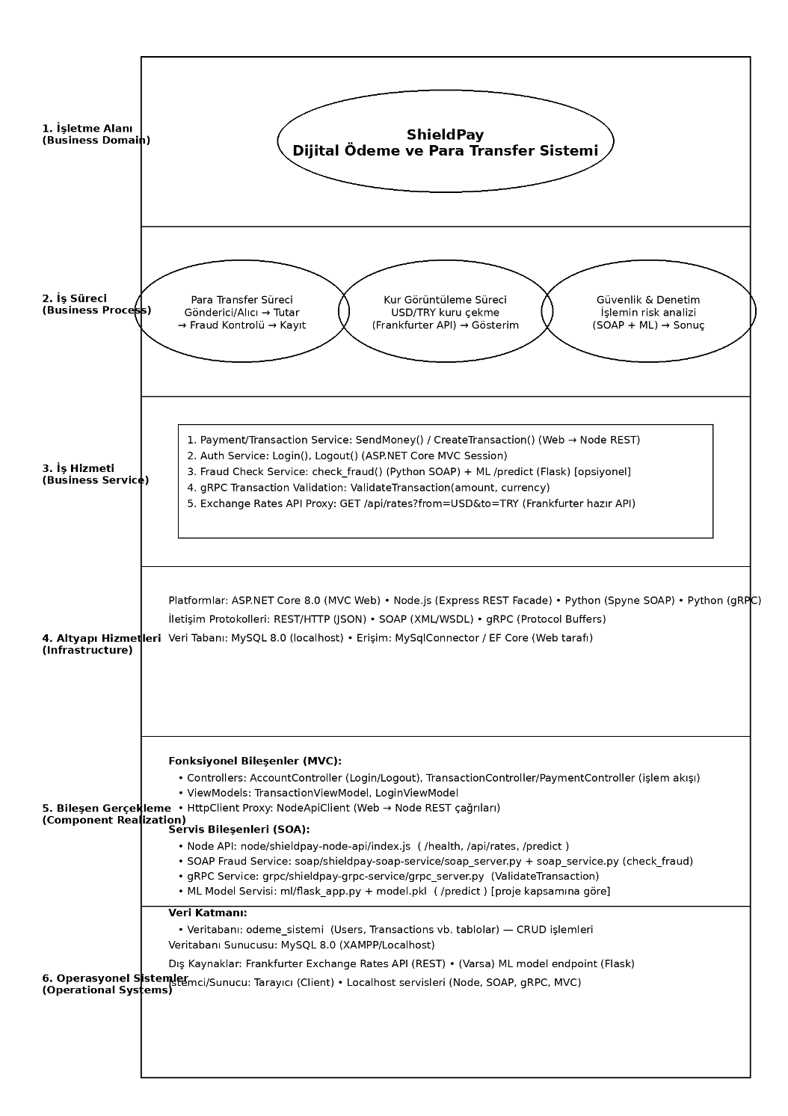
Mimari Diyagram / 6 Katman
“6 katmanlı tasarımda üstten alta iş alanı → süreç → servis → altyapı → bileşen → operasyonel sistemler şeklinde modelledim.
Business Domain: ödeme/fraud odaklı
Business Process: ödeme akışı + risk analizi
Business Service: fraud check, transaction validate, API
Infrastructure: REST/SOAP/gRPC, MySQL
Component: controller, node api, soap server, grpc server
Operational: MySQL, local host, external API

Slide 8
Kaynakça
[1] https://github.com/ireemkaya1/SheildPay
“Kodlar ve README GitHub’da.”

